Slide 1
Муниципальное образование «Петушинский район»
Проект бюджета на 2019 год и плановый период 2020-2021 годов

Slide 2
Какие цели преследует документ
«Бюджет для граждан»?
Повышение финансовой грамотности населения
Ознакомление граждан с задачами и приоритетными направлениями бюджетной политики, основными условиями формирования и исполнения бюджетов, источниками доходов бюджетов, обоснованиями бюджетных расходов и т.д.
Взаимодействие власти и граждан, общественный контроль

Slide 3
Что такое бюджет?
Бюджет - это план доходов и расходов для обеспечения обязательств государства, закрепленных в Конституции Российской Федерации
Ввиду особой важности государственного бюджета для всех сфер экономической жизни его составление, утверждение и выполнение происходят на уровне законов.
Вместе с тем сам бюджет государства является законом.
Функции бюджета
Регулирует денежные потоки государства, укрепляет связи между центром и субъектами федерации
Легально контролирует действия правительства
Несёт информацию о намерениях правительства участникам экономической деятельности
Определяет параметры экономической политики и задает рамки возможных действий правительства

Slide 4
Бюджетная система Российской Федерации
Федеральный
бюджет и бюджеты
государственных
внебюджетных фондов РФ
Бюджеты субъектов РФ и
бюджеты территориальных
государственных внебюджетных фондов
Местные бюджеты
( бюджеты муниципальных районов ,
бюджеты городов, бюджеты городских и сельских поселений)

Slide 5
Участие гражданина в бюджетном процессе
Гражданин
как налогоплательщик
помогает
формировать
доходную часть бюджета
Гражданин как получатель
социальных гарантий
(расходная часть
бюджета - образование, ЖКХ,
социальные льготы и другие
направления социальных
гарантий)
НДФЛ
Штрафы
Пошлины
Прочие налоговые платежи
Бюджет

Slide 6
Доходы бюджета
Доходы бюджета – денежные средства, поступающие в безвозмездном и безвозвратном порядке в соответствии с законодательством РФ в распоряжение органов государственной власти и местного самоуправления
Налоговые
Доходы бюджетов от предусмотренных
законодательством РФ о налогах и сборах
федеральных налогов и сборов,
в т.ч. от налогов, предусмотренных
специальными налоговыми режимами,
региональных налогов,
местных налогов и сборов,
а также пеней и штрафов по ним
Неналоговые
Доходы от продажи
и использования
государственного или
муниципального
имущества, доходы от платных услуг, оказываемых казенными учреждениями, средства самообложения граждан
штрафы за нарушение
законодательства и т.д.
Безвозмездные
поступления
Средства,
поступающие
из других бюджетов -субсидии, субвенции, дотации, иные межбюджетные трансферты, безвозмездные поступления от физических и юридических лиц, международных организаций и т.д.

Slide 7
Налоговые доходы
Федеральные налоги
Региональные налоги
Местные налоги
Специальные налоговые режимы
1) Налог на добавленную стоимость
2) Акцизы
3) Налог на доходы физических лиц
4) Налог на прибыль организаций
5) Налог на добычу полезных ископаемых
6) Водный налог
7) Сборы за пользование объектами животного мира и за пользование объектами водных биологических ресурсов
8) Государственная пошлина
1) Налог на имущество организаций
2) Налог на игорный бизнес
3) Транспортный налог
1) Налог на имущество физических лиц
2) Земельный налог
1) Единый сельскохозяйственный налог
2) Упрощенная система налогообложения
3) Единый налог на вмененный доход
4) Патентная система налогообложения

Slide 8
Межбюджетные трансферты (безвозмездные поступления)
Межбюджетные трансферты - денежные средства, перечисляемые из одного бюджета РФ другому
Виды межбюджетных трансфертов | Определение | Аналогия в семейном бюджете
Дотация | Бюджетные средства, которые предоставляются бюджету другого уровня на безвозмездной и безвозвратной основе. Предоставляются без конкретной цели их использования | Вы даете своему ребенку «карманные деньги»
Субвенция | Межбюджетный трансферт, предоставляемый другому бюджету (обычно нижестоящему) на осуществление определенных целевых расходов(переданных полномочий). | Вы даете своему ребенку деньги и отправляете в магазин купить продукты по списку
Субсидия | Предоставляются на условиях долевого софинансирования расходов других бюджетов | Вы «добавляете» денег ребенку, чтобы он купил новый телефон, а остальное он накопил сам

Slide 9
Расходы бюджета
Расходы бюджета – выплачиваемые из бюджета денежные средства, за исключением средств, являющихся источниками финансирования дефицита бюджета
Образование
ЖКХ
Муниципальный долг
Социальная политика
Культура
Бюджет
Спорт
Национальная
экономика
Средства массовой информации
Национальная
безопасность и правоохранительная деятельность
Охрана окружающей среды

Slide 10
Какие этапы проходит бюджет?
РАЗРАБОТКА ПРОГНОЗА СОЦИАЛЬНО-ЭКОНОМИЧЕСКОГО РАЗВИТИЯ РАЙОНА НА ОЧЕРЕДНОЙ ФИНАНСОВЫЙ ГОД И ПЛАНОВЫЙ ПЕРИОД
РАЗРАБОТКА ДОКУМЕНТОВ И МАТЕРИАЛОВ,
НЕОБХОДИМЫХ ДЛЯ ФОРМИРОВАНИЯ БЮДЖЕТА РАЙОНА
СОСТАВЛЕНИЕ ПРОЕКТА БЮДЖЕТА РАЙОНА
РАССМОТРЕНИЕ И УТВЕРЖДЕНИЕ БЮДЖЕТА РАЙОНА
ИСПОЛНЕНИЕ
БЮДЖЕТА РАЙОНА
ОСУЩЕСТВЛЕНИЕ БЮДЖЕТНОГО УЧЕТА РАЙОНА
УТВЕРЖДЕНИЕ ОТЧЕТА ОБ ИСПОЛНЕНИИ БЮДЖЕТА РАЙОНА
ОРГАНИЗАЦИЯ
И ОСУЩЕСТВЛЕНИЕ МУНИЦИПАЛЬНОГО ФИНАНСОВОГО КОНТРОЛЯ

Slide 11
Что такое «дефицит» и «профицит» бюджета?
Профицитный
Превышение доходов
бюджета над его
расходами.
Свободные средства
направляются на
покрытие долга.
Дефицитный
Превышение расходов
бюджета над
его доходами.
Недостающие средства берутся в долг.

Slide 12
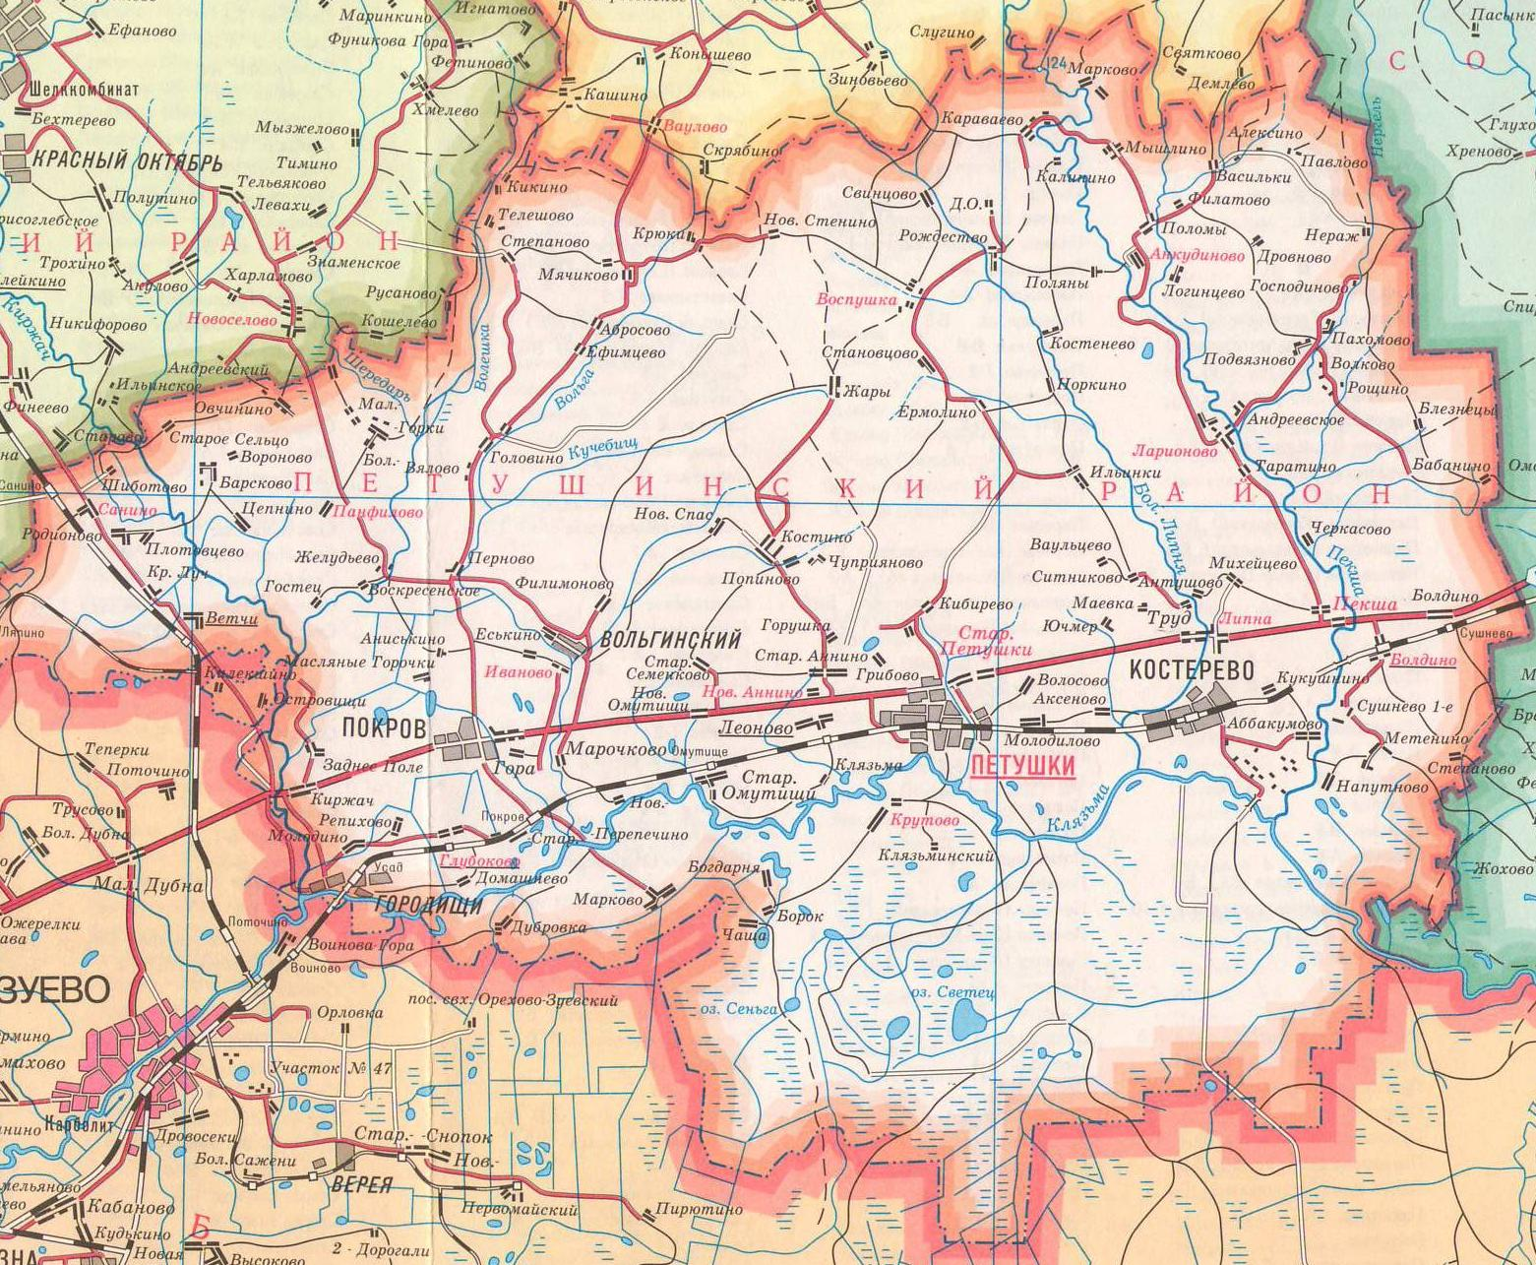
Территориальное деление МО Петушинский район

Slide 13
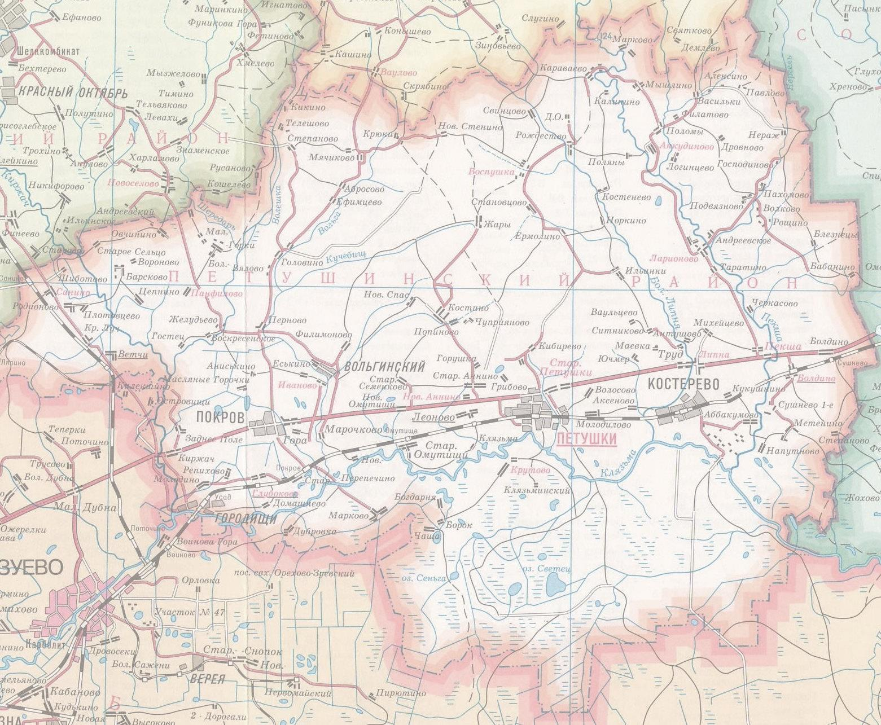
Консолидированный бюджет Петушинского района
Консолидированный бюджет Петушинского района представляет собой свод бюджета муниципального района и местных бюджетов за исключением межбюджетных трансфертов между этими бюджетами.
В состав местных бюджетов Петушинского района включаются бюджеты 5 городских поселений и 3 сельских поселений.
Консолидированный бюджет Петушинского района
Свод бюджетов, поселений, входящих в состав района
5 городских поселений
3 сельских поселения
Бюджет муниципального района

Slide 14
Общие характеристики проекта бюджета муниципального образования Петушинский район на 2019 год

Slide 15
Основные характеристики бюджета Петушинского района на 2019 год и на плановый период 2020 и 2021 годов, тыс.руб.

Slide 16
Статьи доходов бюджета муниципального образования «Петушинский район» на 2019 год, тыс. руб.
Налоговые и неналоговые доходы
Налог на доходы физических лиц
Акцизы
Налог на совокупный доход
Государственная пошлина
417 631,0
18 829,9
58 896,0
8 000,0
Доходы от использования имущества, находящегося в гос. собственности
Доходы от оказания платных услуг и компенсация затрат государства
Доходы от продажи материальных и нематериальных активов
14 352,6
1 260,0
14 353,0
Плата за негативное воздействие на окр.среду
Штрафы, санкции,
возмещение ущерба
Платежи за пользование природными ресурсами
7 235,0
3 000,0
1 674,0
Безвозмездные поступления
Дотации
Субсидии
Субвенции
Иные межбюджетные трансферты
25 847,0
67 286,0
474 128,2
10 833,144
Прогнозируемый общий объем доходов 1 123 325,844 тыс.руб.

Slide 17
Функциональная структура доходов районного бюджета на 2019 год, тыс. руб.
Показатель | 2018 год (на 01.01.2018) | 2019 год проект | % увеличение/уменьшение
Доходы, всего | 1 224 108,01 | 1 123 325,84 | -8,2
Налог на доходы физических лиц | 362 784,0 | 417 631,0 | 15,1
Акцизы по подакцизным товарам (продукции), производимым на территории РФ | 15 573,0 | 18 829,9 | 20,9
Налог на совокупный доход | 63 760,0 | 58 896,0 | -7,6
Налог на добычу полезных ископаемых | - | 1 674,0 | -
Государственная пошлина, сборы | 7 334,0 | 8 000,0 | 9,1
Доходы от использования имущества, находящегося в государственной и муниципальной собственности | 13 905,0 | 14 352,6 | 3,2
Платежи при пользовании природными ресурсами | 7 039,0 | 7 235,0 | 2,8
Доходы от оказания платных услуг (работ) и компенсации затрат государства | 1 500,0 | 1 260,0 | -16,0
Доходы от продажи материальных и нематериальных активов | 26 040,0 | 14 353,0 | -44,9
Штрафы, санкции, возмещение ущерба | 2 888,95 | 3 000,0 | 3,8
Безвозмездные поступления от других бюджетов бюджетной системы Российской Федерации | 723 284,06 | 578 094,344 | -20,1

Slide 18
Структура собственных доходов бюджета муниципального образования «Петушинский район» на 2019 год, тыс. руб.

Slide 19
Доля безвозмездных поступлений в общем объеме доходов Петушинского района в 2019 году

Slide 20
Распределение межбюджетных трансфертов бюджетам
муниципальных образований Петушинского района на 2019-2021 годы
 | Костерево | Городищи | Петушинское сельское поселение | Пекшинское
Дотация на выравнивание бюджетной обеспеченности поселений из районного фонда финансовой поддержки
2019 | 6 798,0
2020 | 5 098,0
2021 | 4 079,0
Иные межбюджетные трансферты на сбалансированность местных бюджетов бюджетам муниципальных образований Петушинского района
2019 |  | 2 294,0
2020
2021
Иные межбюджетные трансферты на осуществление полномочий муниципального района по ремонту и обустройству дорожной
2019 |  |  | 3 000,0 | 4 000,0
2020
2021

Slide 21
Структура расходов бюджета МО «Петушинский район» на 2019 год
Прогнозируемый объем
расходов 1 150 552,57 тыс. руб.

Slide 22
Распределение расходов бюджета МО «Петушинский район» по разделам бюджетной классификации на 2019 год (тыс. руб.)
Наименование показателя | Раздел | Сумма
Расходы бюджета - ИТОГО |  | 1 150 552,57
Общегосударственные вопросы | 01 | 78 244,24
Национальная безопасность и правоохранительная деятельность | 03 | 11 790,70
Национальная экономика | 04 | 29 575,30
Жилищно-коммунальное хозяйство | 05 | 6 847,90
Образование | 07 | 839 140,60
Культура, кинематография | 08 | 48 459,20
Социальная политика | 10 | 78 685,43
Физическая культура и спорт | 11 | 43 545,70
Средства массовой информации | 12 | 5 043,50
Обслуживание государственного и муниципального долга | 13 | 128,00
Межбюджетные трансферты общего характера бюджетам субъектов Российской Федерации и муниципальных образований | 14 | 9 092,00

Slide 23
Функциональная структура расходов районного бюджета на 2019 год, тыс.руб.
Показатель | 2018 год (на 01.01.2018) | 2019 год проект | % увеличение/уменьшение
Всего расходов: | 1 249 054, 38 | 1 150 552,57 | -7,9
Общегосударственные вопросы | 68 906,2 | 78 244,24 | 13,6
Национальная безопасность и правоохранительная деятельность | 7 303,2 | 11 790,7 | 61,4
Национальная экономика | 35 973,3 | 29 575,3 | -17,8
Жилищно-коммунальное хозяйство | 735,7 | 6 847,9 | 830,8
Образование | 926 378,6 | 839 140,6 | -9,4
Культура и кинематография | 40 759,6 | 48 459,2 | 18,9
Социальная политика | 83 724,6 | 78 685,43 | -6,0
Физическая культура и спорт | 67 782,0 | 43 545,7 | -35,8
Средства массовой информации | 4 174,8 | 5 043,5 | 20,8
Обслуживание государственного и муниципального долга | 7 096,4 | 128,0 | -98,2
Межбюджетные трансферты | 6 220,0 | 9092,0 | 46,2

Slide 24
Что такое программный бюджет?
Программный бюджет отличается от традиционного тем, что все или почти все расходы включены в программы и каждая программа своей целью прямо увязана с тем или иным стратегическим итогом деятельности ведомства.
Программное бюджетирование представляет собой методологию планирования, исполнения и контроля за исполнением бюджета,
обеспечивающую взаимосвязь процесса распределения расходов с результатами от реализации программ, разрабатываемых на основе стратегических целей, целей социально-экономического развития МО «Петушинский район» с учетом приоритетов государственной политики, задач органа местного самоуправления, общественной значимости ожидаемых и конечных результатов использования средств.
Осуществление
бюджетных расходов
посредством
финансирования
муниципальных
программ
Взаимосвязь
бюджетных расходов
с результатами
муниципальных
программ
Повышение качества
бюджетного
планирования и
исполнения бюджета

Slide 25
Программный бюджет на 2019 год
Название муниципальной программы | Сумма (тыс. руб.)
Расходы на реализацию муниципальных программ | 1 031 405,14
Дорожное хозяйство Петушинского района на 2014-2025 годы | 18829,9
Обеспечение безопасности дорожного движения в Петушинском районе | 44,0
Обеспечение жильем многодетных семей Петушинского района | 1844,74
Обеспечение жильем молодых семей Петушинского района | 3590,1
Обеспечение общественного порядка и профилактики правонарушений в Петушинском районе | 103,0
Патриотическое воспитание граждан на территории Петушинского района | 1090,0
Повышение инвестиционной привлекательности Петушинского района | 300,0
Противодействие злоупотреблению наркотиками и их незаконному обороту | 125,3
Развитие агропромышленного комплекса Петушинского района до 2020 года | 8599,7
Развитие культуры и туризма Петушинского района | 103874,5
Развитие муниципальной службы в муниципальном образовании "Петушинский район" | 200,0
Развитие системы образования муниципального образования "Петушинский район | 847988,6
Развитие субъектов малого и среднего предпринимательства в Петушинском районе | 310,0
Развитие физической культуры и спорта в Петушинском районе на 2015-2020 годы | 16887,6

Slide 26
Программный бюджет на 2019 год
Название муниципальной программы | Сумма (тыс. руб.)
Развитие человеческого капитала в Петушинском районе | 50
Совершенствование гражданской обороны, защиты населения, обеспечения пожарной безопасности и безопасности на водных объектах территории Петушинского района на 2018-2022 годы | 11518,4
Социальное жилье Петушинского района | 3333,3
Социальное развитие села в Петушинском районе | 4790,0
Управление муниципальными финансами и муниципальным долгом Петушинского района | 6926,0
Энергосбережение и повышение энергетической эффективности Петушинского района на 2016-2020 годы | 1000,0

Slide 27
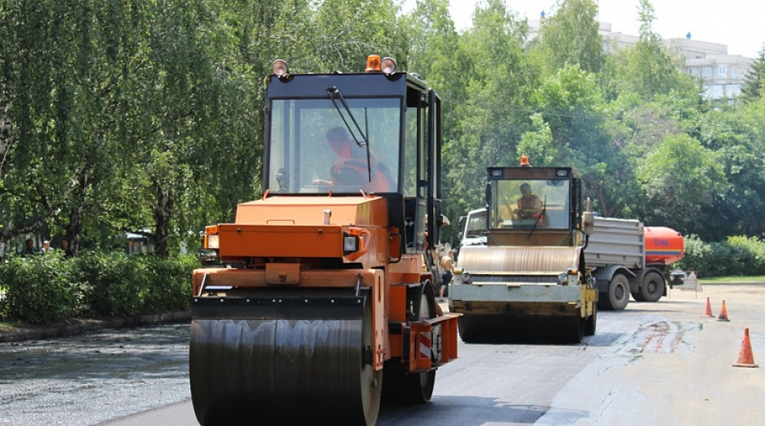
Муниципальная программа
«Дорожное хозяйство Петушинского района на 2014-2025 годы»
Цель программы
Ремонт и содержание автомобильных дорог общего пользования и искусственных сооружений на них
Расходы на реализацию
на 2019 год
18 829,9 тыс. руб.

Slide 28
Муниципальная программа
«Обеспечение безопасности дорожного движения в Петушинском районе»
Цель программы
Размещение социальной рекламы по линии безопасности дорожного движения
Приобретение световозвращающих элементов (фликеров) для образовательных организаций
Расходы на реализацию
на 2019 год
44,0 тыс. руб.

Slide 29
Муниципальная программа
«Обеспечение жильем многодетных семей Петушинского района»
Цель программы
Муниципальная поддержка многодетных семей в улучшении жилищных условий
Внедрение механизма предоставления многодетным семьям социальных выплат на строительство индивидуального жилого дома
Предоставление социальных выплат многодетным семьям
Расходы на реализацию
на 2019 год
1 844,74 тыс. руб.

Slide 30
Муниципальная программа
«Обеспечение жильем молодых семей Петушинского района »
Цель программы
Предоставление выплат молодым семьям на улучшение жилищных условий
Расходы на реализацию
на 2019 год
3 590,1 тыс. руб.

Slide 31
Муниципальная программа
«Обеспечение общественного порядка и профилактики правонарушений в Петушинском районе »
Цель программы
Совершенствование системы профилактики правонарушений
Комплексное обеспечение правопорядка
Повышение уровня безопасности граждан и их собственности
Снижение уровня коррупции
Повышение уровня доверия населения к органам государственной власти в сфере обеспечения безопасности.
Расходы на реализацию
на 2019 год
103,0 тыс. руб.

Slide 32
Муниципальная программа
«Патриотическое воспитание граждан на территории Петушинского района»
Цель программы
Проведение мероприятий направленных на военно-патриотическое воспитание детей и молодежи, развитие практики шефства воинских частей над образовательными организациями
Расходы на реализацию
на 2019 год
1 090,0 тыс. руб.

Slide 33
Муниципальная программа
«Повышение инвестиционной привлекательности Петушинского района»
Цель программы
Создание системы отношений(коммуникаций) с инвесторами (IR)
Рост числа коммуникаций с потенциальными инвесторами
Развитие индустриальных (промышленных) парков
Снятие инфраструктурных ограничений
Совершенствование нормативной базы
Расходы на реализацию
на 2019 год
300,0 тыс. руб.

Slide 34
Муниципальная программа
«Противодействие злоупотреблению наркотиками и их незаконному обороту»
Цель программы
Создание и оборудование кабинетов наркопрофилактики в образовательных учреждениях территорий со сложной наркологической ситуацией
Расходы на реализацию
на 2019 год
125,3 тыс. руб.

Slide 35
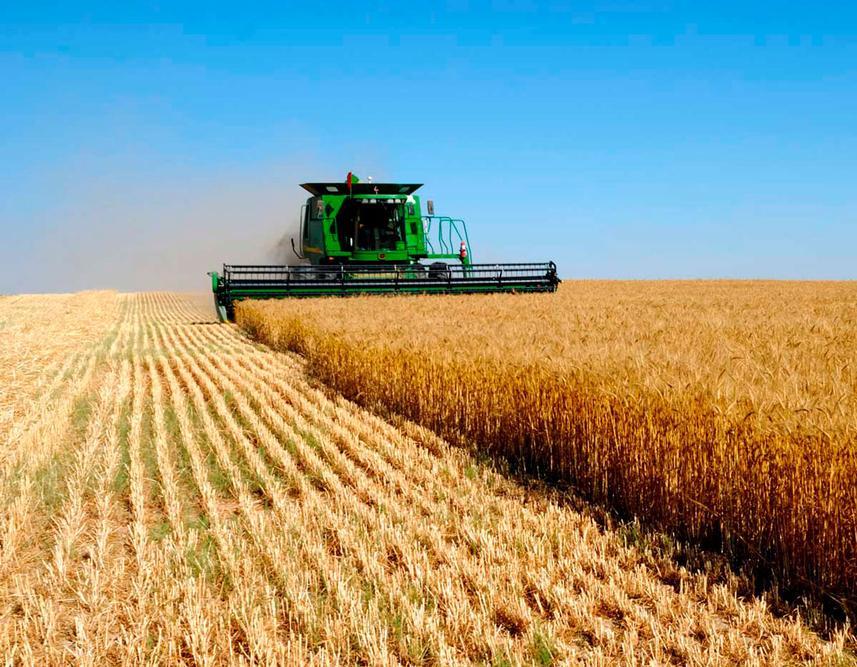
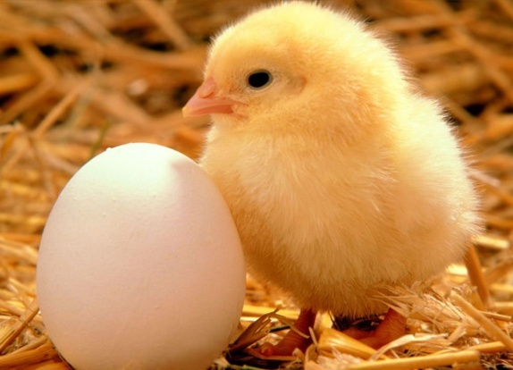
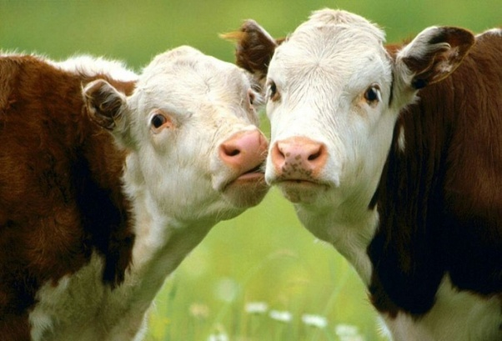
Муниципальная программа
«Развитие агропромышленного комплекса Петушинского района до 2020 года»
Цель программы
Увеличение вклада агропромышленного комплекса района в обеспечение продовольственной безопасности владимирской области
Повышение конкурентноспособности произведенной сельскохозяйственной продукции
Повышение финансовой устойчивости
товаропроизводителей агропромышленного комплекса
Воспроизводство и повышение эффективности использования в сельском хозяйстве земельных ресурсов,
экологизация производства.
Расходы на реализацию
на 2019 год
8 599,7 тыс. руб.

Slide 36
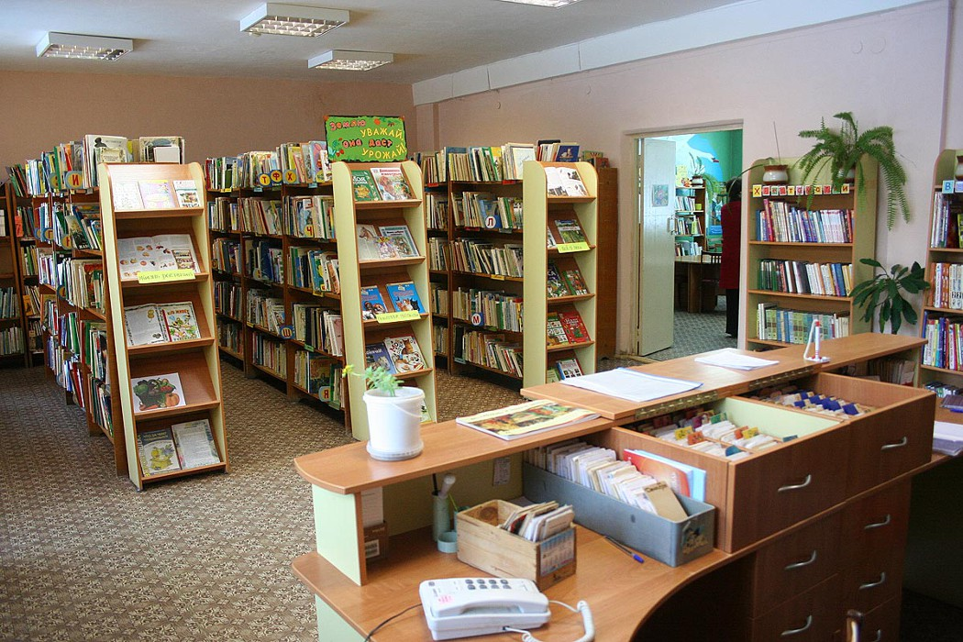
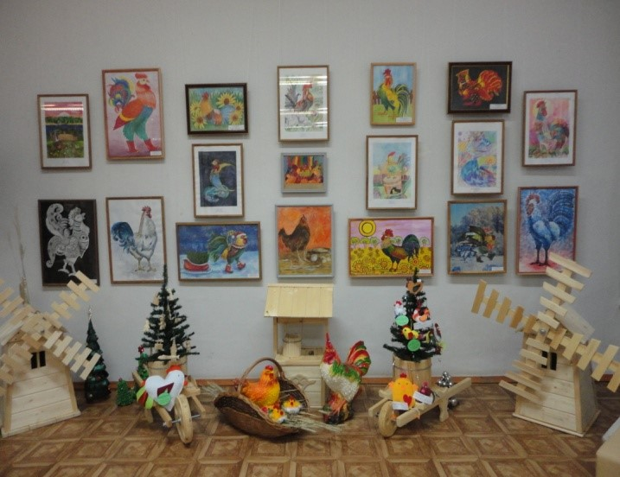
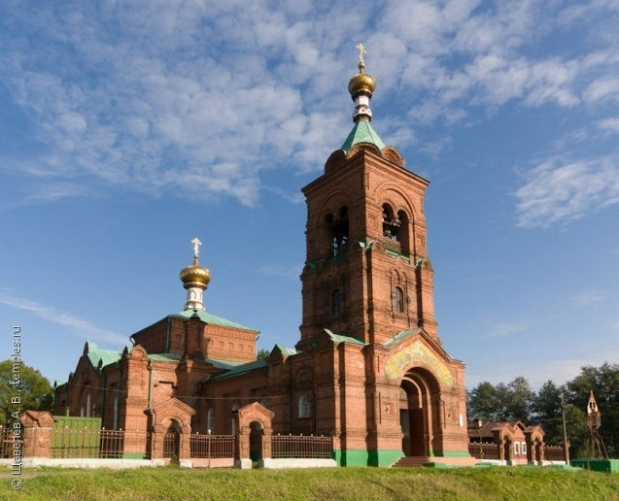
Муниципальная программа
«Развитие культуры и туризма Петушинского района»
Цель программы
Сохранение культурного и исторического
наследия района, обеспечение доступа граждан к культурным ценностям и участию в культурной жизни, реализация творческого потенциала для граждан района
Повышение качества и доступности услуг в сфере внутреннего и въездного туризма, увеличение их объема через дальнейшее комплексное развитие и продвижение турпродукта
Развитие инфраструктуры отрасли, создание
благоприятных условий для устойчивого развития сфер культуры и туризма.
Расходы на реализацию
на 2019 год
103 874,5тыс. руб.

Slide 37
Муниципальная программа
«Развитие муниципальной службы в муниципальном образовании Петушинский район»
Цель программы
Повышение квалификации муниципальных служащих
Проведение диспансеризации муниципальных служащих
Расходы на реализацию
на 2019 год
200,0 тыс. руб.

Slide 38
Муниципальная программа
«Развитие системы образования муниципального образования "Петушинский район »
Цель программы
Обеспечение высокого качества образования в соответствии с меняющимися запросами
населения и перспективными задачами развития общества и экономики
Расходы на реализацию
на 2019 год
847 988,6 тыс. руб.

Slide 39
Муниципальная программа
«Развитие субъектов малого и среднего предпринимательства в Петушинском районе»
Цель программы
Улучшение условий для развития малого и среднего предпринимательства в Петушинском районе, способствующих:
устойчивому росту уровня социально-экономического развития района и благосостояния граждан
формированию экономически активного среднего класса
ускорению развития малого и среднего предпринимательства в приоритетных для Петушинского района сферах деятельности
занятости и самозанятости населения
повышение качества товаров и услуг для жителей Петушинского района.
Расходы на реализацию
на 2019 год
847 988,6 тыс. руб.

Slide 40
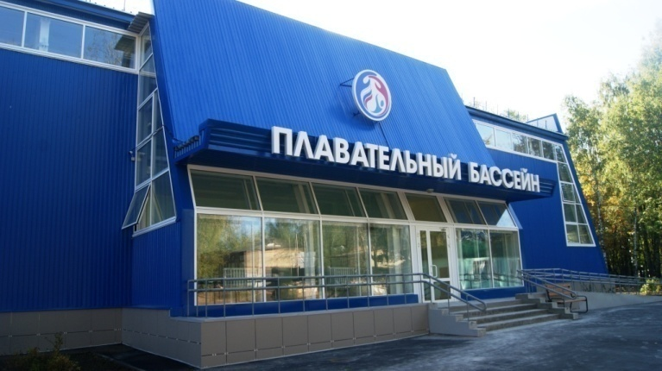
Муниципальная программа
«Развитие физической культуры и спорта в Петушинском районе на 2015-2020 годы»
Цель программы
Обеспечение деятельности (оказание услуг) МБУ СОК «Динамо», МБУ ФОК «Олимпиец» и МБУ«РКСШ»
Проведение районных спортивно - массовых мероприятий и участие в спортивных мероприятиях другого уровня
Увеличение доли граждан
Петушинского района,
систематически
занимающихся физической
культурой и спортом
Расходы на реализацию
на 2019 год
16 887,6 тыс. руб.

Slide 41
Муниципальная программа
«Развитие человеческого капитала в Петушинском районе»
Цель программы
Создание условий для устойчивого накопления
человеческого капитала в Петушинском районе
Поддержка молодежного предпринимательства
Социальная реклама предпринимательства среди молодежи
Проведение ежегодных конкурсов среди работников предприятий
Расходы на реализацию
на 2019 год
50 тыс. руб.

Slide 42
Муниципальная программа
«Совершенствование гражданской обороны, защиты населения, обеспечения пожарной безопасности и безопасности на водных объектах территории Петушинского района на 2018-2022 годы »
Цель программы
Снижение риска чрезвычайных ситуаций на территории Петушинского района и сокращение числа пострадавших на пожарах и водоемах
Совершенствование системы гражданской обороны,
защиты населения и территорий от чрезвычайных ситуаций природного и техногенного характера
Развитие системы пожарной безопасности
Совершенствование системы первичных мер пожарной
безопасности
Обустройство, содержание и ремонт источников
наружного противопожарного
водоснабжения,
подъездных путей к ним
Расходы на реализацию
на 2019 год
11 518,4 тыс. руб.

Slide 43
Муниципальная программа
«Социальное жилье Петушинского района »
Цель программы
Софинансирование и строительство социального жилья и приобретение жилых помещений для граждан, нуждающихся в улучшении жилищных условий
Расходы на реализацию
на 2019 год
3 333,3 тыс. руб.

Slide 44
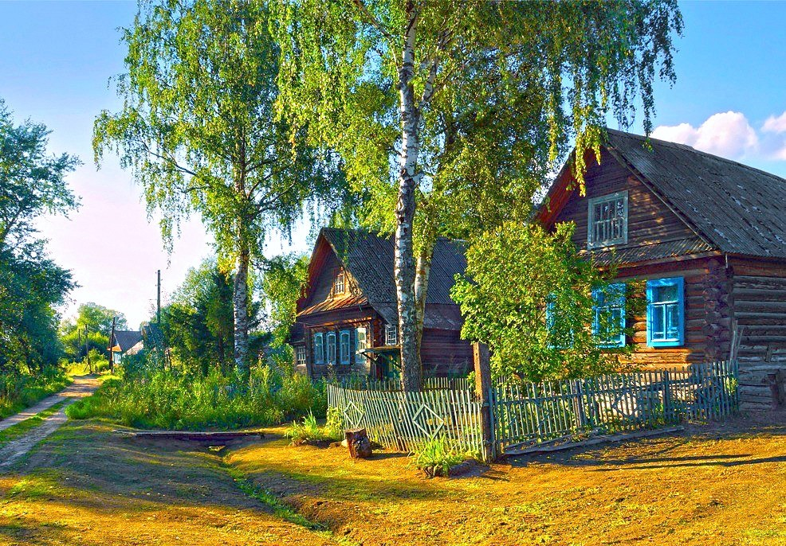
Муниципальная программа
«Социальное развитие села в Петушинском районе»
Цель программы
Привлечение финансовых и инвестиционных ресурсов для обеспечения граждан, проживающих в сельской местности,
молодых семей и молодых специалистов на селе,
благоустроенным жильем
Улучшение транспортного обеспечения сельских населенных пунктов
Закрепление профессиональных кадров на селе.
Расходы на реализацию
на 2019 год
4790,0 тыс. руб.

Slide 45
Муниципальная программа
«Управление муниципальными финансами и муниципальным долгом Петушинского района»
Цель программы
Обеспечение сбалансированности и устойчивости бюджетов Петушинского района
Повышение качества управления муниципальными финансами
Повышение эффективности
бюджетных расходов.
Расходы на реализацию
на 2019 год
6 926,0 тыс. руб.

Slide 46
Муниципальная программа
«Энергосбережение и повышение энергетической эффективности Петушинского района на 2016-2020 годы»
Цель программы
Повышение энергетической эффективности хозяйства
Экономия бюджетных средств и
средств потребителей энергетических ресурсов
Улучшение экологической обстановки в районе
Экономия топлива в результате проведения
энергосберегающих мероприятий
Экономия тепловой и электрической энергии
организациями-потребителями
Повышение надежности энергоснабжения потребителей района
Расходы на реализацию
на 2019 год
1 000,0 тыс. руб.

Slide 47
Программа муниципальных заимствований на 2019-2021 года, тыс.руб.

Slide 48
Верхний предел муниципального долга МО «Петушинский район», тыс.руб.

Slide 49
Предоставление субсидий
Субсидии юридическим лицам (за исключением субсидий муниципальным учреждениям), индивидуальным предпринимателям, физическим лицам-производителям товаров, работ, услуг, предусмотренные настоящим решением, представляются в случаях:
1) оказания поддержки в рамках муниципальной программы «Развитие субъектов малого и среднего предпринимательства в Петушинском районе» в порядке, устанавливаемом постановлением администрации Петушинского района, на основании соглашений (договоров) заключенных с получателем субсидий;
2) оказания муниципальной поддержки в области охраны окружающей среды в порядке, устанавливаемом постановлением администрации Петушинского района, на основании соглашений (договоров) заключенных с получателем субсидий;
3) возмещения части затрат перевозчиков на выполнение работ, связанных с осуществлением регулярных перевозок по регулируемым тарифам на межмуниципальных маршрутах автомобильным транспортом, в порядке, установленном постановлением администрации Петушинского района;
4) содействие районным общественным организациям в порядке, установленном постановлением администрации Петушинского района.

Slide 50
Объем бюджетных ассигнований на исполнение публичных нормативных обязательств на 2019-2021 года, тыс.руб.
Виды публичных нормативных обязательств:
Социальная поддержка детей-инвалидов дошкольного возраста
Компенсация части родительской платы за присмотр и уход за детьми в образовательных организациях, реализующих образовательную программу дошкольного образования
Содержание ребенка в семье опекуна и приемной семье, а также вознаграждение,
причитающееся приемному родителю
Публичные обязательства - обусловленные законом расходные обязательства публично-правового образования перед физическим или юридическим лицом, подлежащие исполнению в установленном соответствующим законом размере

Slide 51
Объем бюджетных ассигнований дорожного фонда Петушинского района на 2019-2021 года, тыс.руб.
Объем бюджетных ассигнований муниципального дорожного фонда утверждается решением о местном бюджете на очередной финансовый год.
Размер бюджетных ассигнований должен быть не менее прогнозируемого объема доходов
от:
акцизов на автомобильный бензин, дизельное топливо, моторные масла для дизельных и (или) карбюраторных (инжекторных)двигателей, производимые на территории Российской Федерации, подлежащих зачислению в местный бюджет;
иных поступлений в местный бюджет, утвержденных решением представительного органа муниципального образования, предусматривающим создание муниципального дорожного фонда.
Дорожный фонд - часть средств бюджета, подлежащая использованию в целях финансового обеспечения дорожной деятельности в отношении автомобильных дорог общего пользования, а также капитального ремонта и ремонта дворовых территорий многоквартирных домов, проездов к дворовым территориям многоквартирных домов населенных пунктов.

Slide 52
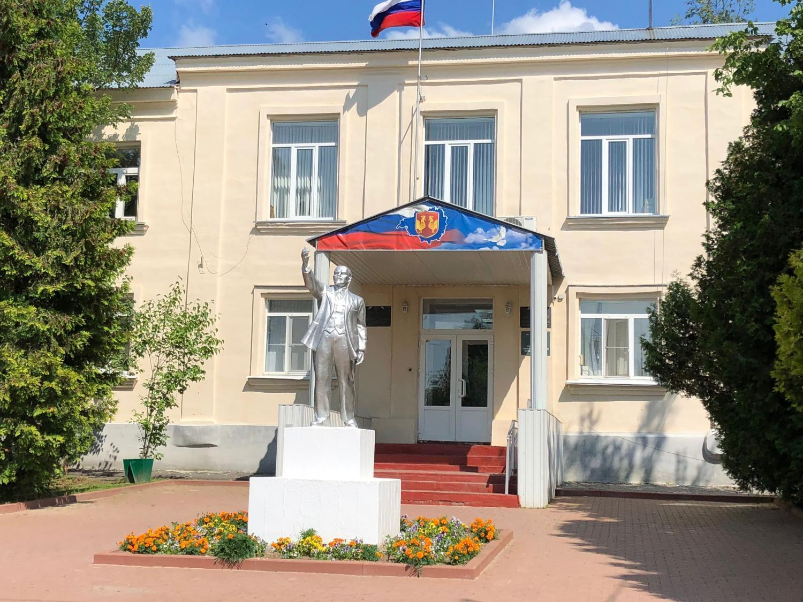
Контактная информация
Финансовое управление администрации
Петушинского района Владимирской области
Адрес: 601144,
Владимирская область,
Петушинский район,
г. Петушки,
Советская площадь, дом 5
Тел.: 8(49243) 2-17-90
e-mail: bud@petushki.info

